Slide 1
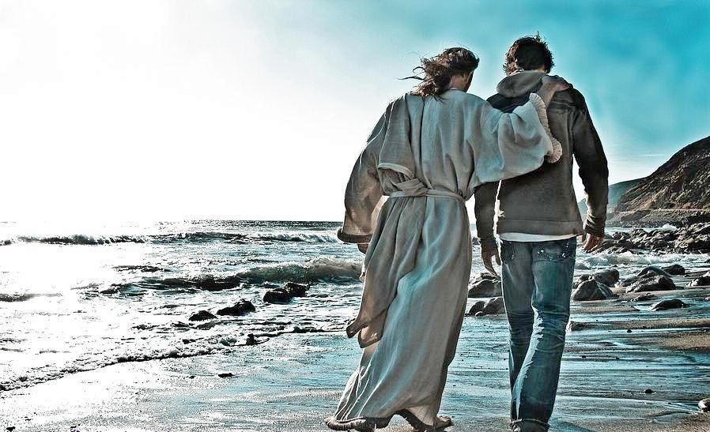
.
AMIGOS DE
DEUS
João 15.13-15

Slide 2
.
NÃO EXISTE NADA MELHOR DO QUE SER AMIGO DE DEUS!
.
Dentre todas as amizades que possamos ter, nenhuma outra nos honrará tanto, nem trará tanta alegria às nossas vidas.
Através da fé em Jesus Cristo, nos tornamos amigos de Deus!

Slide 3
.
AMIGOS DE DEUS PODEM CONTAR COM ELE!
.
“Ninguém tem maior amor do que este, de dar alguém a sua vida pelos seus amigos” (v. 13).
Jesus deu a sua vida por nós. Morreu na cruz para nos salvar. Quer nos dar vida abundante e eterna. Não há amigo melhor do que ele!

Slide 4
.
AMIGOS DE DEUS DEVEM OBEDECER A ELE!
.
“Vós sois meus amigos, se fizerdes o que eu vos mando” (v.14).
A amizade de Deus é diferente de todas as outras. Ela requer obediência. Porque ele é Deus. E porque ele quer o melhor para nós.

Slide 5
.
AMIGOS DE DEUS PRECISAM APRENDER DELE!
.
“Já não vos chamo servos, porque o servo não sabe o que faz o seu Senhor; mas chamei-vos amigos, porque tudo quanto ouvi de meu Pai vos dei a conhecer” (v. 15).
O melhor a aprender é aprender de Jesus!

Slide 6
.
FAÇA DE
DEUS
O SEU MELHOR
AMIGO!
Ele está esperando por você...

